Slide 1
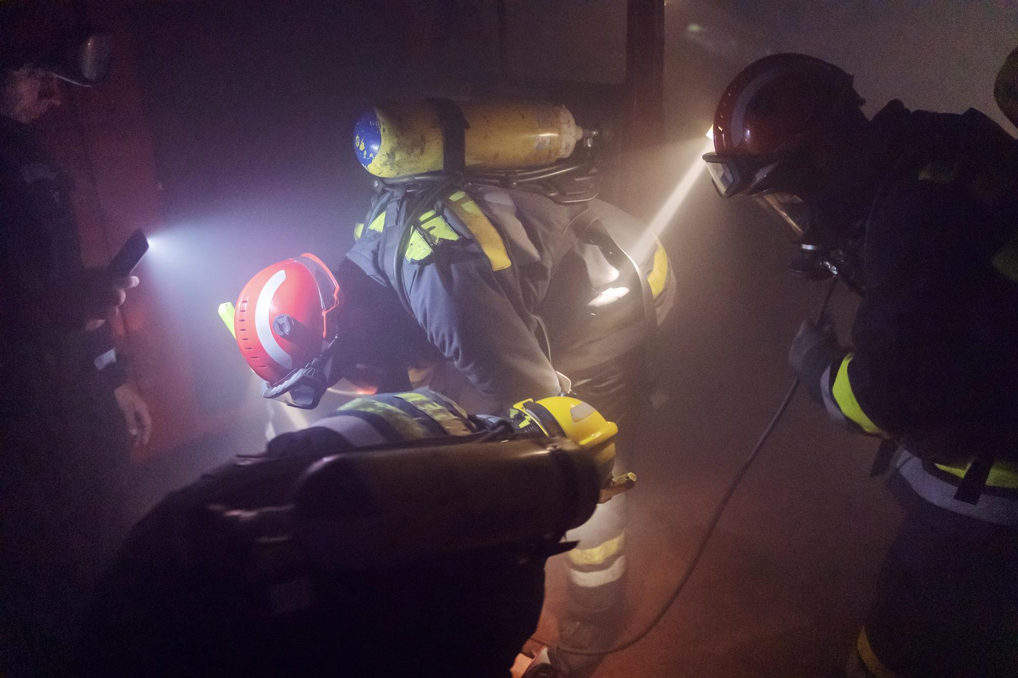




LESSON-04
ढही हुई संरचना में खोज और बचाव
COLLAPSED STRUCTURE SEARCH AND RESCUE
LESSON 1
COURSE INTRODUCTION
LESSON 3
CONSTRUCTION MATERIALS,
STRUCTURES AND
DAMAGE TYPES
LESSON 3
CONSTRUCTION MATERIALS,
STRUCTURES AND
DAMAGE TYPES
पाठ 4
संरचनात्मक और INSARAG
मार्किंग सिस्टम
By:-INSP/GD-PRADEEP KUMAR
NDRF | CSSR | INDIA
PPT 4-1

Slide 2
उद्देश्य
1
सेक्टरराइज़ेशन, उसकी पहचान और पांच ASR स्तरों को परिभाषित करें।
कार्यस्थल छंटनी की चार श्रेणियों को सूचीबद्ध करें।
कार्यस्थल छंटनी में विचार करने के लिए कम से कम 8 कारकों को सूचीबद्ध करें।
इस पाठ को पूरा करने पर, आप निम्न में सक्षम होंगे:
2
3
NDRF | CSSR | INDIA
PPT 4 -

Slide 3
उद्देश्य
4
INSARAG मार्किंग सिस्टम को परिभाषित करें, INSARAG मार्किंग सिस्टम की 8 श्रेणियों को सूचीबद्ध और वर्णित करें।
इस पाठ को पूरा करने पर, आप निम्न में सक्षम होंगे:
NDRF | CSSR | INDIA
PPT 4 -

Slide 4
SECTORIZATION सेक्टरराइज़ेशन
बड़े पैमाने की घटनाओं के मामले में, जो बड़े क्षेत्र या कई शहरों, या यहां तक कि एक से अधिक देशों को प्रभावित करती हैं, खोज और बचाव प्रयासों के प्रभावी समन्वय, बेहतर परिचालन योजना और खोज और बचाव टीमों की प्रभावी तैनाती के लिए सेक्टरराइज़ेशन किया जाता है।
NDRF | CSSR | INDIA
PPT 4 -

Slide 5
सेक्टर पहचान (SECTOR IDENTIFICATION)
प्रत्येक सेक्टर को कोडित करने के लिए एक साधारण अक्षरांकीय प्रणाली का उपयोग किया जाता है, जैसे A, B, C, D और इसी तरह, और स्पष्टता सुनिश्चित करने के लिए एक स्थानीय नाम या विवरण भी जोड़ा जा सकता है। उदाहरण के लिए, सेक्टर A, कश्मीर आदि।
NDRF | CSSR | INDIA
PPT 4 -

Slide 6
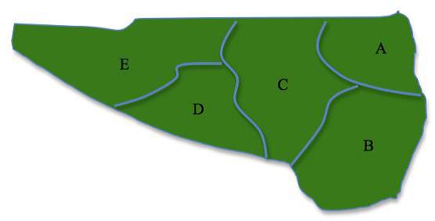
सेक्टर पहचान
(SECTOR IDENTIFICATION)
NDRF | CSSR | INDIA
PPT 4 -

Slide 7
WORKSITE TRIAGE
कार्यस्थल ट्राइएज
Triage categories (ट्राइएज श्रेणियाँ) | Expected duration of operation (ऑपरेशन की अपेक्षित अवधि) | Expected duration of operation (ऑपरेशन की अपेक्षित अवधि)
A | Confirmed live victims पुष्टि जीवित पीड़ित | Less than 12 hours 12 घंटे से कम
B | Confirmed live victims पुष्टि जीवित पीड़ित | Longer than 12 hours 12 घंटे से कम
C | Possible live victims संभावित जीवित पीड़ित | Not assessed मूल्यांकन नहीं किया गया
D | Deceased only केवल मृतक | Not assessed मूल्यांकन नहीं किया गया
NDRF | CSSR | INDIA
PPT 4 -

Slide 8
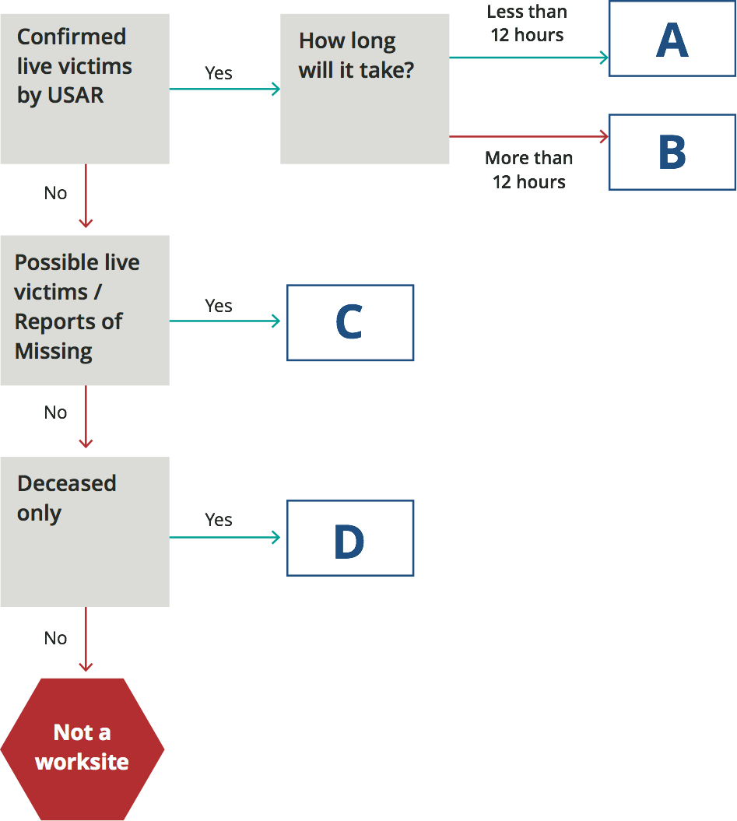
सेक्टर मूल्यांकन कार्यस्थल ट्राइएज श्रेणी प्रवाहचार्ट
SECTOR ASSESSMENT
WORKSITE TRIAGE CATEGORY FLOWCHART
NDRF | CSSR | INDIA
PPT 4 -

Slide 9
कार्यस्थल ट्राइएज में कारक
(FACTORS IN WORKSITE TRIAGE)
अधिभोग प्रकार (Occupancy type)
संरचना का प्रकार (Type of structure)
संरचना की स्थिति (Condition of the structure)
ढही हुई संरचना की क्रियाविधि (Mechanism of collapse)
ढही हुई संरचना का दिन, तिथि और समय (Day, date, and time of collapse)
NDRF | CSSR | INDIA
PPT 4 -

Slide 10
कार्यस्थल ट्राइएज में कारक
(FACTORS IN WORKSITE TRIAGE)
(CONT.)
पूर्व जानकारी
(Prior intelligence)
संसाधनों की उपलब्धता (Availability of resources)
खतरनाक पदार्थों की संभावित उपस्थिति
(Possible presence of hazardous materials)
उपयोगिता शट-ऑफ का स्थान
(Location of utility shut offs)
NDRF | CSSR | INDIA
PPT 4 -

Slide 11
अंतर्राष्ट्रीय खोज और बचाव सलाहकार समूह (INSARAG) मार्किंग सिस्टम संरचनाओं की स्थिति, खतरों की उपस्थिति और पीड़ितों की स्थिति को एक मानकीकृत, सरल और स्पष्ट तरीके से पहचानने के लिए प्रतीकों का उपयोग करता है जिसे सभी स्थानीय, राष्ट्रीय और अंतर्राष्ट्रीय बचाव कर्मी समझ सकते हैं।
INSARAG मार्किंग सिस्टम में तीन मुख्य मार्किंग तत्व होते हैं, जो इस प्रकार हैं:-
कार्यस्थल मार्किंग (Worksite Marking)
पीड़ित मार्किंग (Victim Marking)
तीव्र निकासी मार्किंग (Rapid Clearance Marking)
INSARAG मार्किंग सिस्टम
NDRF | CSSR | INDIA
PPT 4 -

Slide 12
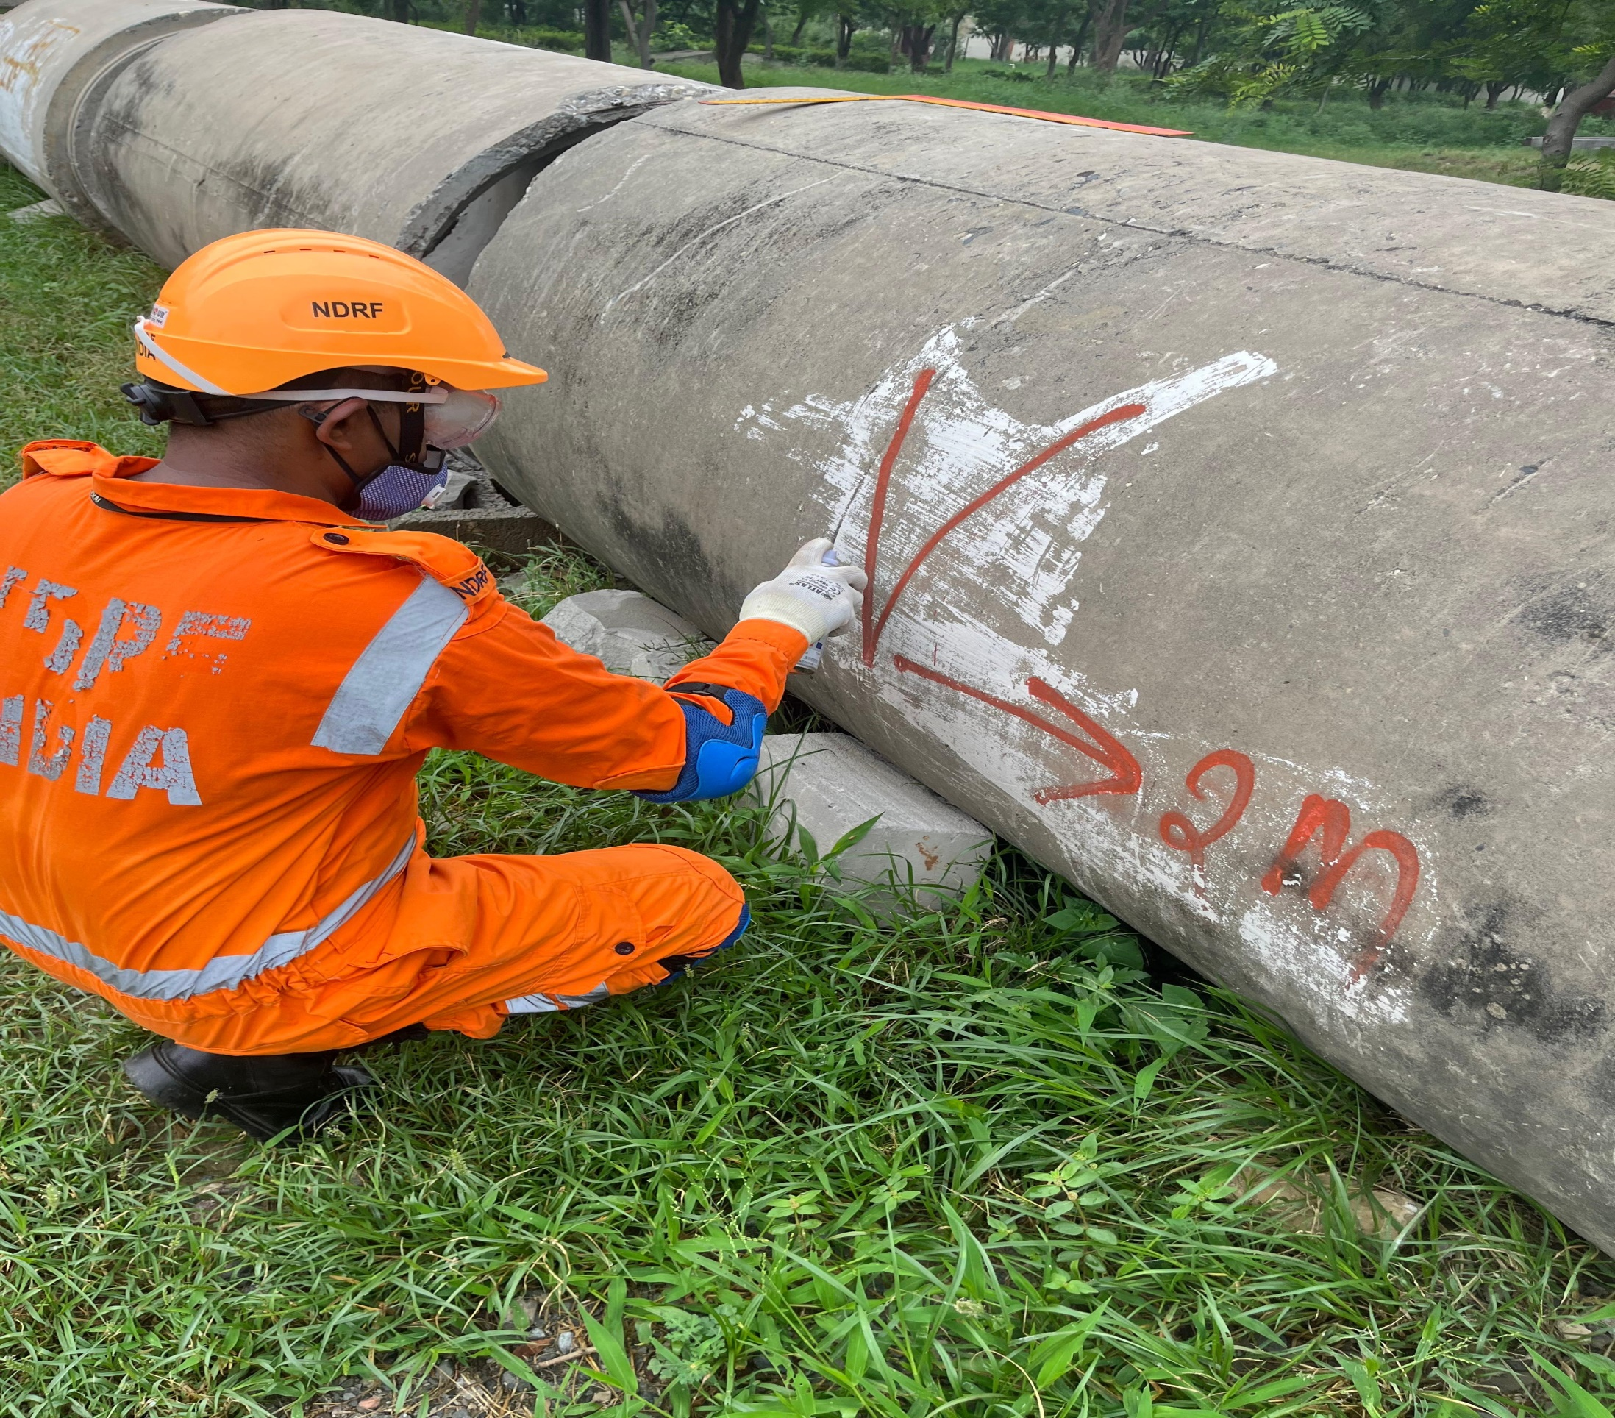
स्पष्ट मार्किंग
CLEAR MARKINGS
सभी मार्किंग स्पष्ट और उच्च कंट्रास्ट वाले, टिकाऊ, फ्लोरोसेंट रंग का उपयोग करके बनाई जानी चाहिए।
NDRF | CSSR | INDIA
PPT 4 -

Slide 13
मार्किंग सिस्टम सूचना श्रेणियाँ
MARKING SYSTEM INFORMATION CATEGORIES
1
सामान्य क्षेत्र मार्किंग
संरचना अभिविन्यास
कॉर्डन मार्किंग
कार्यस्थल मार्किंग
2
3
4
NDRF | CSSR | INDIA
PPT 4 -

Slide 14
मार्किंग सिस्टम सूचना श्रेणियाँ
MARKING SYSTEM INFORMATION CATEGORIES
(CONT.)
5
पीड़ित मार्किंग
तीव्र निकासी मार्किंग
सुविधाएँ और वाहन मार्किंग
टीम और कार्य मार्किंग
6
7
8
NDRF | CSSR | INDIA
PPT 4 -

Slide 15
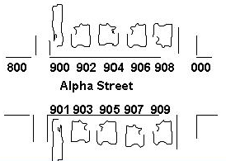
सामान्य क्षेत्र मार्किंग
GENERAL AREA MARKING
Street & Number Identification
सड़क और नंबर पहचान
NDRF | CSSR | INDIA
PPT 4 -

Slide 16
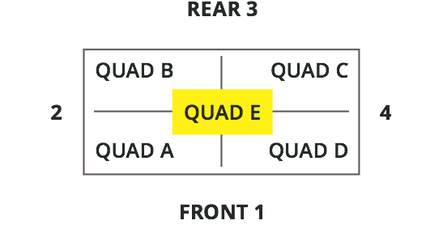
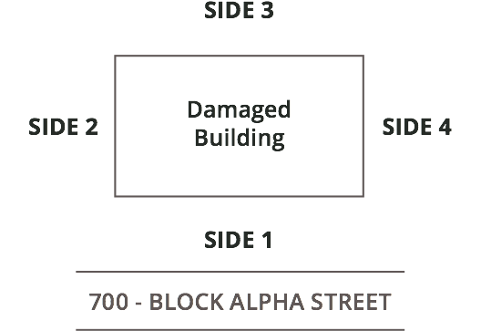
स्थान संदर्भ - बाहरी और अंतरिक
LOCATION REFERENCES — EXTERIOR AND INTERIOR
NDRF | CSSR | INDIA
PPT 4 -

Slide 17
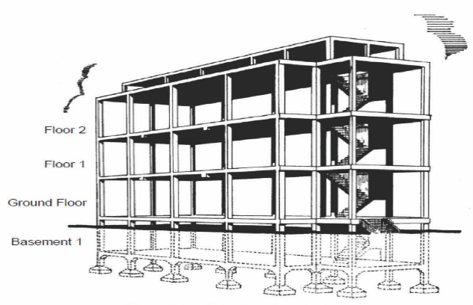
मंजिलों की पहचान करना (IDENTIFYING FLOORS)
NDRF | CSSR | INDIA
PPT 4 -

Slide 18
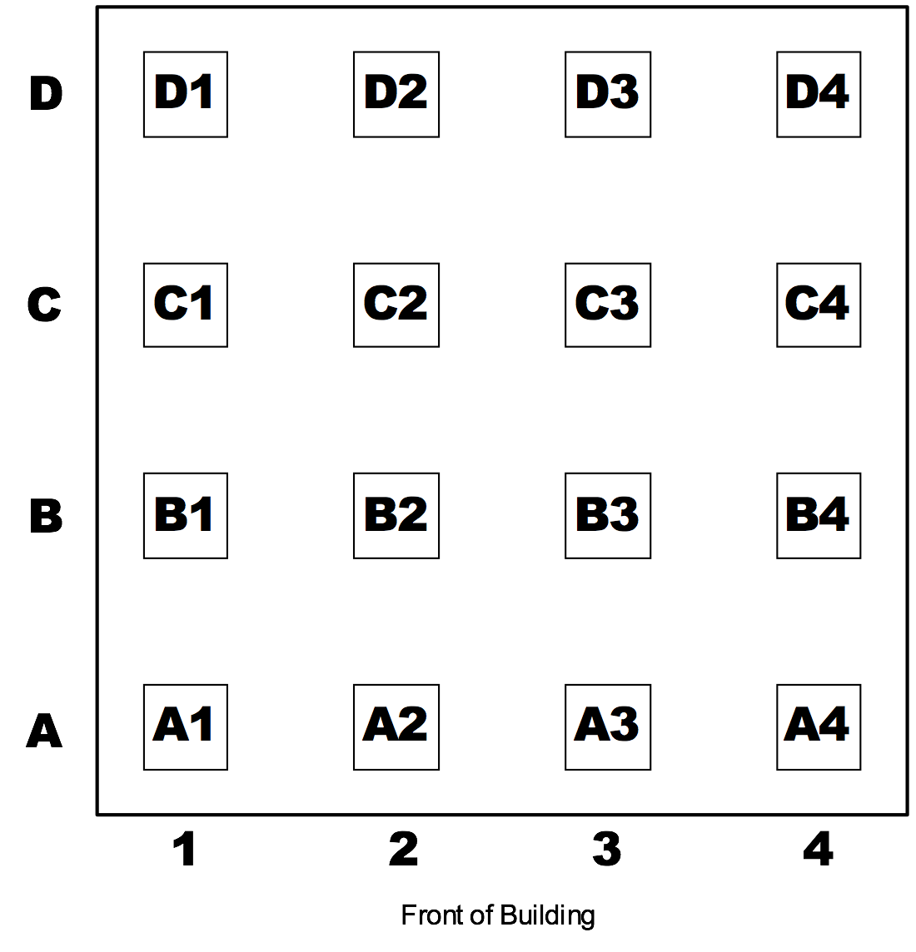
कॉलम/स्तंभों की पहचान करना
(IDENTIFYING COLUMNS/PILLARS)
NDRF | CSSR | INDIA
PPT 4 -

Slide 19
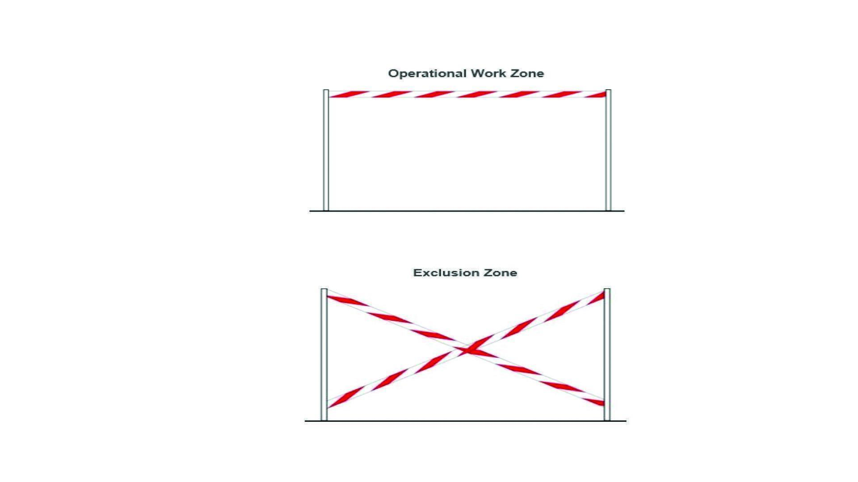
ऑपरेशंस कार्य क्षेत्र (OPERATIONS WORK ZONE)
NDRF | CSSR | INDIA
PPT 4 -

Slide 20
पतन / खतरा क्षेत्र
(COLLAPSE / HAZARD ZONE)
NDRF | CSSR | INDIA
PPT 4 -

Slide 21
1 M
प्राथमिक पहुंच बिंदु पर निशान लगाएं
1.2 M
NDRF | CSSR | INDIA
PPT 4 -

Slide 22
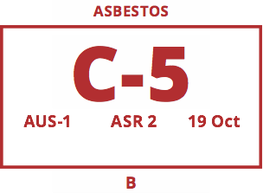
मार्किंग प्रारूप
(MARKING FORMAT)
NDRF | CSSR | INDIA
PPT 4 -

Slide 23
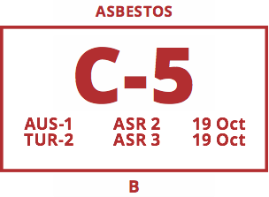
नमूना मार्किंग: "कार्य प्रगति पर है"
(SAMPLE MARKING: “WORK IN PROGRESS”)
NDRF | CSSR | INDIA
PPT 4 -

Slide 24
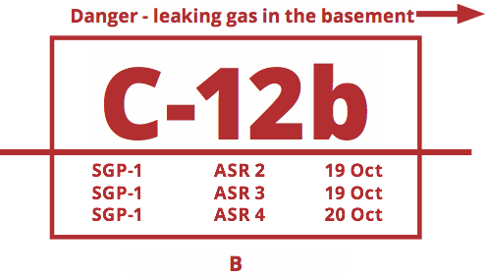
नमूना मार्किंग: "कार्य पूरा हुआ"
(SAMPLE MARKING: “WORK COMPLETED”)
NDRF | CSSR | INDIA
PPT 4 -

Slide 25
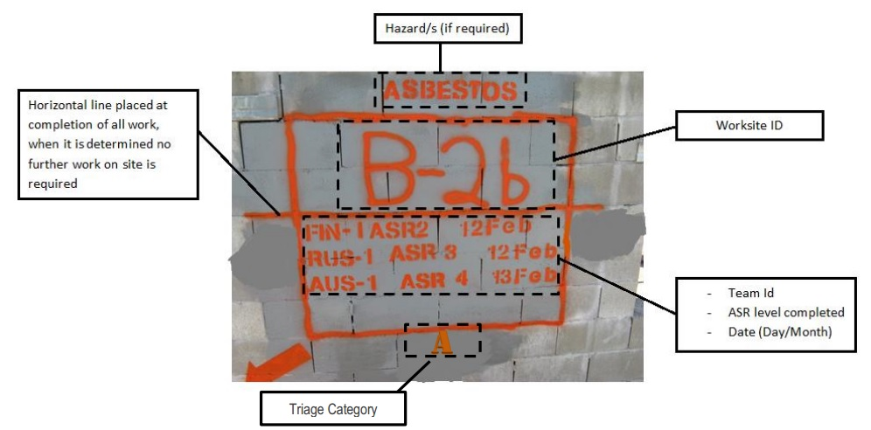
नमूना मार्किंग: "कार्य पूरा हुआ"
(SAMPLE MARKING: “WORK COMPLETED”)
NDRF | CSSR | INDIA
PPT 4 -

Slide 26

संभावित पीड़ित स्थान
(POTENTIAL VICTIM LOCATION)
ज्ञात या संभावित पीड़ित (पीड़ितों) के स्थान के जितना संभव हो सके उतना करीब एक बड़ा "V" बनाएं।
NDRF | CSSR | INDIA
PPT 4 -

Slide 27

जीवित पीड़ित की पुष्टि
CONFIRMED LIVE VICTIMS
NDRF | CSSR | INDIA
PPT 4 -

Slide 28
पीड़ितों की मार्किंग को अपडेट करना
NDRF | CSSR | INDIA
PPT 4 -

Slide 29
सभी पीड़ितों को निकाला गया
EXTRICATED ALL VICTIMS
NDRF | CSSR | INDIA
PPT 4 -

Slide 30


तीव्र निकासी मार्किंग
RAPID CLEARANCE MARKING (RCM)
Clear
Deceased
NDRF | CSSR | INDIA
PPT 4 -

Slide 31
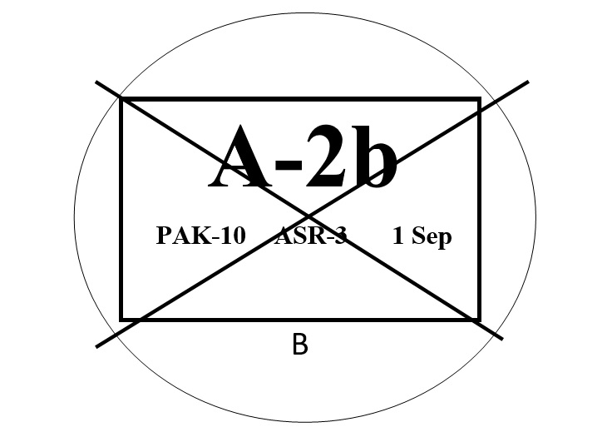
टेबल टॉप अभ्यास
(TABLE TOP EXERCISE)
NDRF | CSSR | INDIA
PPT 4 -

Slide 32
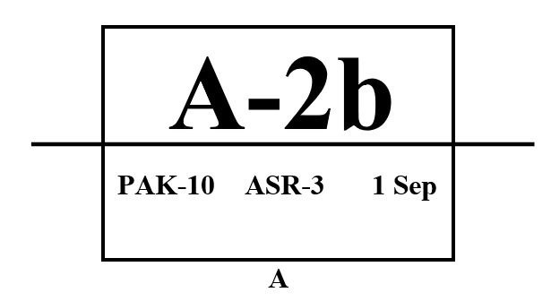
टेबल टॉप अभ्यास
(TABLE TOP EXERCISE)
NDRF | CSSR | INDIA
PPT 4 -

